Slide 1
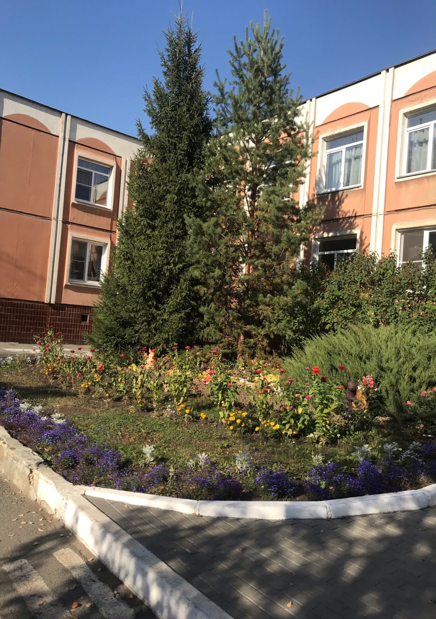

Охрана труда в дошкольном образовательном учреждении
№ 466 г. Челябинска

Slide 2
система сохранения жизни и здоровья
работников в процессе трудовой деятельности включающая в себя
правовые,
социально-
экономические,
организационно-технические,
лечебно-
профилактические,
санитарно-гигиенические,
реабилитационные
и иные
мероприятия.
ОХРАНА ТРУДА

Slide 3
ПРАВОВЫЕ ОСНОВЫ ОХРАНЫ ТРУДА
Действуют на территории
РФ
Федеральные законы
Нормативные
правовые акты РФ
Действуют на территории
субъекта РФ
Законы субъектов
РФ
Нормативные
правовые акты
субъектов РФ
Действуют у конкретного
работодателя
Локальные
нормативные акты

Slide 4
Контроль состояния охраны труда в
дошкольном образовательном учреждении
осуществляет:
Руководитель
ДОУ и
руководители
работ
Специалист по
охране труда
Первичная
профсоюзная
организации

Slide 5

Контроль
за соблюдением законодательства
Российской Федерации о труде и охране
труда в дошкольных учреждениях
осуществляет государственная инспекция
труда в Челябинской области

Slide 6


Slide 7
Для того чтобы ДОУ соответствовало всем требованиям трудового законодательства работодатель обязан обеспечить:
1
безопасность работников при эксплуатации зданий,
сооружений, оборудования, осуществлении
технологических процессов, а также применяемых в
производстве инструментов, сырья и материалов;
2
создание и функционирование системы управления
охраной труда;
3
режим труда и отдыха работников в соответствии с
трудовым законодательством и иными нормативными
правовыми актами, содержащими нормы трудового права

Slide 8
4
приобретение и выдачу за счет собственных средств специальной одежды, специальной обуви и других средств индивидуальной защиты;
проведение инструктажей по охране труда, стажировки на рабочем месте и проверки знания требований охраны труда;
обучение безопасным методам и приемам выполнения работ и оказанию первой помощи пострадавшим на производстве;
5
6

Slide 9
организацию контроля за состоянием условий труда на
рабочих местах, а также за правильностью применения
работниками средств индивидуальной и коллективной
защиты;
7
проведение за счет собственных средств обязательных
предварительных (при поступлении на работу) и
периодических (в течение трудовой деятельности)
медицинских осмотров, других обязательных
медицинских осмотров, обязательных психиатрических
освидетельствований работников
9
проведение специальной оценки условий труда в
соответствии с законодательством о специальной оценки
условий труда; проведение специальной оценки условий труда в
соответствии с законодательством о специальной оценки
условий труда;
8

Slide 10
10
недопущение работников к исполнению ими трудовых
обязанностей без прохождения обязательных
медицинских осмотров, обязательных психиатрических
освидетельствований, без справки об отсутствии
судимости, а также в случае медицинских
противопоказаний
11
информирование работников об условиях и охране труда
на рабочих местах, о риске повреждения здоровья,
предоставляемых им гарантиях, полагающихся им
компенсациях и средствах индивидуальной защиты;
12
принятие мер по предотвращению аварийных
ситуаций, сохранению жизни и здоровья работников
при возникновении таких ситуаций, в том числе по
оказанию пострадавшим первой помощи;

Slide 11
13
расследование и учет в установленном настоящим
Кодексом, другими федеральными законами и иными
нормативными правовыми актами Российской Федерации
несчастных случаев на производстве и профессиональных
заболеваний
14
разработку и утверждение правил и инструкций по охране
труда для работников с учетом мнения выборного органа
первичной профсоюзной организации;
15
обязательное социальное страхование работников от
несчастных случаев на производстве и профессиональных
заболеваний

Slide 12
ИНСТРУКТАЖ ПО ОХРАНЕ ТРУДА
Инструктажи по охране труда на рабочем месте
Первичный
инструктаж
–в день,
когда
работник
приступает
к работе
Повторный инструктаж –не реже
1 раза в 6
месяцев
Вводный
Целевой
инструктаж
Внеплано
вый инструктаж

Slide 13
Права и обязанности работника
ПРАВА:
присутствовать при проведении специальной оценки условий труда на его рабочем месте;
обращаться к работодателю, его представителю, организации, проводящей специальную оценку условий труда, эксперту организации, проводящей специальную оценку условий труда за получением разъяснений по
вопросам проведения специальной оценки условий труда на его рабочем месте;
обжаловать результаты проведения специальной оценки условий труда на его рабочем месте в соответствии со статьей 26 Федерального закона No 426-ФЗ.
Работник обязан:
ознакомиться с результатами проведенной на его рабочем месте специальной оценки условий труда.

